Slide 1
Загадка
Чёрно-белая окраска,
Над глазами брови красны,
Петухами заливаются,
«Булькают», играются!

Slide 2
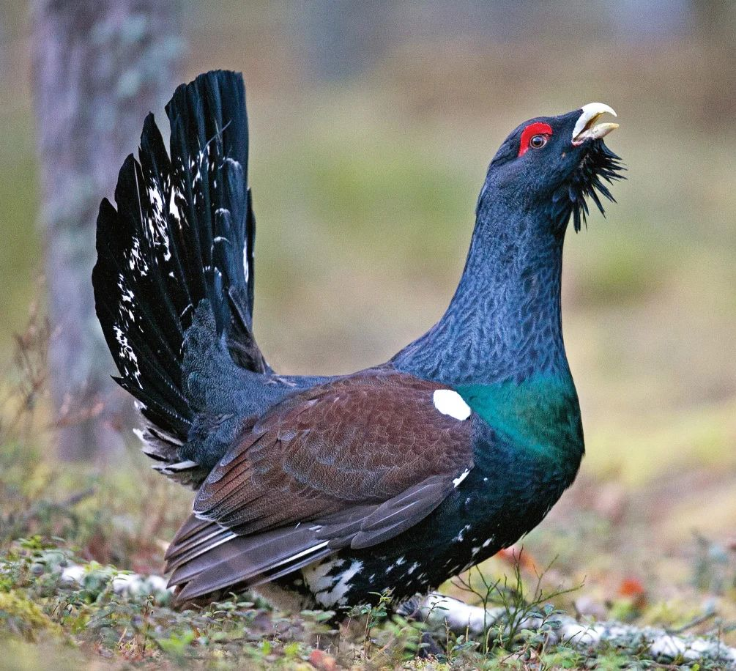

Slide 3
Испокон веков считается, что птица тетерев отличается умом и сообразительностью, поэтому эта птица является положительным персонажем многих сказок, поговорок и пословиц.

Slide 4


Slide 5


Slide 6
Сказки Виталия Бианки — произведения, любимые целыми поколениями семей. В них автор рассказывал просто и понятно о повадках животных, птиц и особенностях природы. Рассказы, повести и знаменитые «несказки» Бианки полны чудесами, хотя в них нет ни фей, ни злых колдунов и добрых волшебников. Здесь животные, птицы и другие персонажи говорят, спорят, дружат.

Slide 7
Жил в лесу Тетерев, Терентием звали.
Летом ему хорошо было: в траве, в густой листве от злых глаз прятался. А пришла зима, облетели кусты и деревья - и схорониться негде.
Вот звери лесные, злые, и заспорили, кому теперь Терентий-Тетерев на обед достанется. Лисица говорит - ей. Куница говорит - ей.
Лисица говорит:
- Терентий спать на землю сядет, в кусту. Летом его в кусту не видно, а нынче - вот он. Я понизу промышляю, я его и съем.
А Куница говорит:
- Нет, Терентий спать на дереве сядет. Я поверху промышляю, я его и съем.
Терентий-Тетерев услыхал их спор, испугался. Полетел на опушку, сел на макушку и давай думать, как ему злых зверей обмануть. На дереве сядешь - Куница поймает, на землю слетишь - Лисица сцапает. Где же ночевать-то?
Думал-думал, думал-думал, - ничего не придумал и задремал.

Slide 8
Задремал - и видит во сне, будто он не на дереве, не на земле спит, а в воздухе. Кунице с дерева его не достать и Лисице с земли не достать: вот только ноги под себя поджать, - ей и не допрыгнуть.
Терентий во сне ноги-то поджал да бух с ветки!
А снег был глубокий, мягкий как пух. Неслышно по нему крадётся Лисица. К опушке бежит. А поверху, по веткам, Куница скачет и тоже к опушке. Обе за Терентием-Тетеревом спешат.
Вот Куница первая прискакала к дереву да все деревья оглядела, все ветки облазала, - нет Терентия!
"Эх, - думает, - опоздала! Видно, он на земле, в кусту спал. Лисице, верно, достался".
А Лисица прибежала, всю опушку оглядела, все кусты облазала, - нет Терентия!
"Эх, - думает, - опоздала! Видно, он на дереве спал. Кунице, видно, достался".
Подняла голову Лиса, а Куница - вот она: на суку сидит, зубы скалит.
Лисица рассердилась, как крикнет:
- Ты моего Терентия съела, - вот я тебе!
А Куница ей:
- Сама съела, а на меня говоришь. Вот я тебе!
И схватились они драться.
Жарко дерутся: снег под ними тает, клочья летят.
Вдруг - трах-та-та-тах! - из-под снега чем-то чёрным как выпалит!
У Лисицы и Куницы от страха душа в пятки. Кинулись в разные стороны: Куница - на дерево, Лисица - в кусты.

Slide 9
А это Терентий-Тетерев выскочил. Он как с дерева свалился, так в снегу и заснул. Только шум да драка его разбудили, а то, наверное, и сейчас бы спал.
С тех пор все тетерева зимой в снегу спят: тепло им там и уютно, и от злых глаз безопасно.

Slide 10
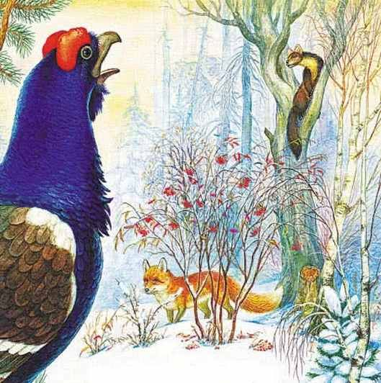

Slide 11
Конец

